Slide 1
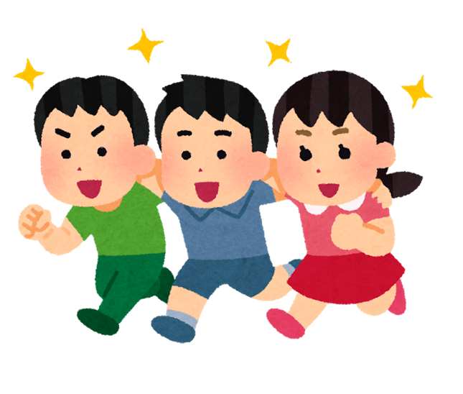
ペーパータワー

Slide 2
ルール
紙で一番高いタワーを作る
ひと班、紙40枚
同じテーブルの4名で行う

Slide 3
注意点
支えずに、立つようにする
床からスタートする

Slide 4
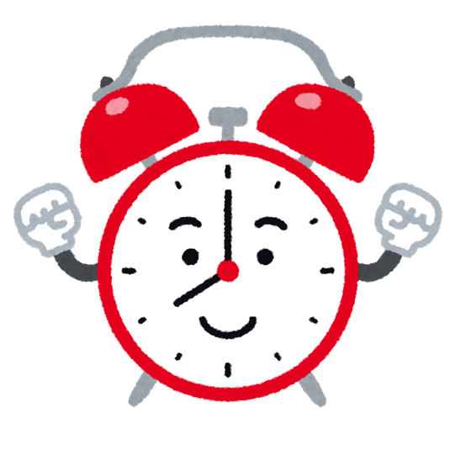
作戦タイム
支えずに、立つようにする
２分
床からスタートする

Slide 5
活動スタート！
支えずに、立つようにする
15分
床からスタートする

Slide 6
No１決定は…？

Slide 7
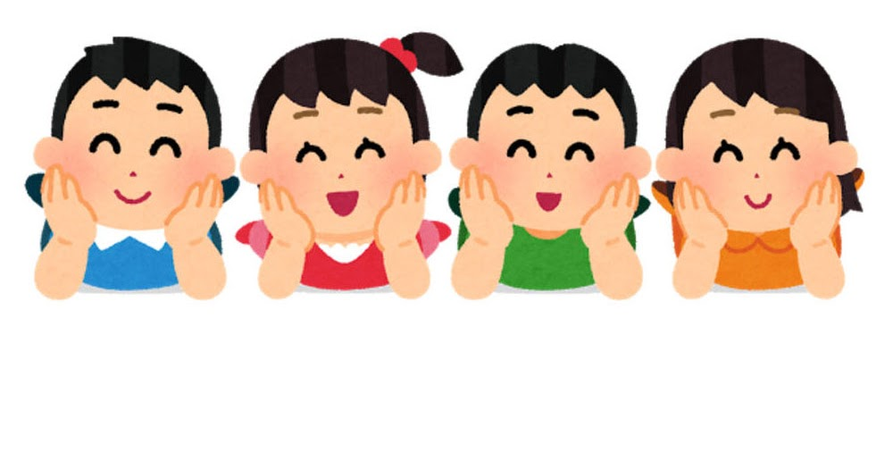
効果
みんなで協力することを学ぶ
自由な発想力を養う

